Slide 1
Simple Linear Regression
Isram Rasal, S.T., M.M.S.I., M.Sc.

Slide 2
Pendahuluan
Bagian 1

Slide 3
Pendahuluan
Penggunaan statistika dalam mengolah data penelitian berpengaruh terhadap tingkat analisis hasil penelitian.
Penelitian-penelitian dalam bidang ilmu pengetahuan alam (science) yang menggunakan perhitungan-perhitungan statistika, akan menghasilkan data yang mendekati benar, jika memperhatikan tata cara analisis data yang digunakan.
Dalam memprediksi dan mengukur nilai dari pengaruh satu variabel (bebas/independent/ predictor) terhadap variabel lain (tak bebas/ dependent/ response) dapat digunakan uji regresi

Slide 4
Apa itu Regresi?
Analisis/uji regresi merupakan suatu kajian dari hubungan antara satu variabel, yaitu variabel yang diterangkan (the explained variabel) dengan satu atau lebih variabel, yaitu variabel yang menerangkan (the explanatory).
Apabila variabel bebasnya hanya satu, maka analisis regresinya disebut dengan regresi linear sederhana.
Apabila variabel bebasnya lebih dari satu, maka analisis regresinya dikenal dengan regresi linear berganda.
Dikatakan berganda karena terdapat beberapa variabel bebas yang mempengaruhi variabel tak bebas

Slide 5
Apa itu Regresi? (2)
Analisis/uji regresi banyak digunakan dalam perhitungan hasil akhir untuk penulisan karya ilmiah/penelitian.
Hasil perhitungan analisis/uji regresi akan dimuat dalam kesimpulan penelitian dan akan menentukan apakah penelitian yang sedang dilakukan berhasil atau tidak.
Analisis perhitungan pada uji regresi menyangkut beberapa perhitungan statistika seperti uji signifikansi (uji-t, uji-F), anova dan penentuan hipotesis.
Hasil dari analisis/ uji regresi berupa suatu persamaan regresi.
Persamaan regresi ini merupakan suatu fungsi prediksi variable yang mempengaruhi variabel lain

Slide 6
Regresi Linear Sederhana
Regresi Linear Sederhana adalah Metode Statistik yang berfungsi untuk menguji sejauh mana hubungan sebab akibat antara Variabel Faktor Penyebab (X) terhadap Variabel Akibatnya.
Faktor Penyebab pada umumnya dilambangkan dengan X atau disebut juga dengan Predictor sedangkan Variabel Akibat dilambangkan dengan Y atau disebut juga dengan Response.
Regresi Linear Sederhana atau sering disingkat dengan SLR (Simple Linear Regression) juga merupakan salah satu Metode Statistik yang dipergunakan dalam produksi untuk melakukan peramalan ataupun prediksi tentang karakteristik kualitas maupun kuantitas.

Slide 7
Contoh Penggunaan
Contoh penggunaan analisis Regresi Linear Sederhana dalam kegiatan produksi, antara lain:
Hubungan antara lamanya kerusakan mesin dengan kualitas produk yang dihasilkan
Hubungan jumlah pekerja dengan output yang diproduksi
Hubungan antara suhu ruangan dengan cacat produksi yang dihasilkan.

Slide 8
Metode Regresi Linear Sederhana
Bagian 2

Slide 9
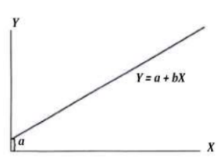
Model Persamaan Regresi Linear Sederhana
Model Persamaan Regresi Linear Sederhana adalah seperti berikut ini :
Y = a + bX
Dimana :
Y = Variabel Response atau Variabel Akibat (Dependent)
X = Variabel Predictor atau Variabel Faktor Penyebab (Independent)
a = konstanta
b = koefisien regresi (kemiringan/slope); besaran Response yang ditimbulkan oleh Predictor .

Slide 10
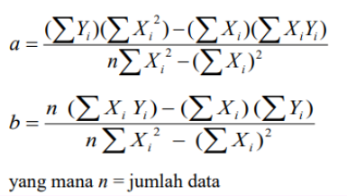
Model Persamaan Regresi Linear Sederhana (2)
Besarnya konstanta a dan b dapat ditentukan menggunakan persamaan:

Slide 11
Langkah-langkah Analisis dan Uji Regresi Linier Sederhana
Adapun langkah-langkah yang perlu dilakukan untuk melakukan analisis dan uji regresi linier sederhana adalah sebagai berikut:
Menentukan tujuan dari Analisis Regresi Linear Sederhana
Mengidentifikasi variabel predictor dan variabel response
Melakukan pengumpulan data dalam bentuk table
Menghitung X², Y², XY dan total dari masing-masingnya
Menghitung a dan b menggunakan rumus yang telah ditentukan
Membuat model Persamaan Garis Regresi
Melakukan prediksi terhadap variabel predictor atau response
Uji korelasi

Slide 12
Contoh Kasus 1
Bagian 3

Slide 13
Berat Badan Mahasiswa
“ Terdapat suatu data penelitian tentang berat badan 10 mahasiswa yang diprediksi dipengaruhi oleh konsumsi jumlah kalori/hari”.
Bagaimana menganalisisnya?
Menentukan Tujuan : “Apakah konsumsi jumlah kalori/hari mempengaruhi berat badan mahasiswa?”
Mengidentifikasi variabel predictor dan variabel response
X (variable bebas/ predictor) = jumlah kalori/hari
Y (variable tak bebas/ response) = berat badan

Slide 14
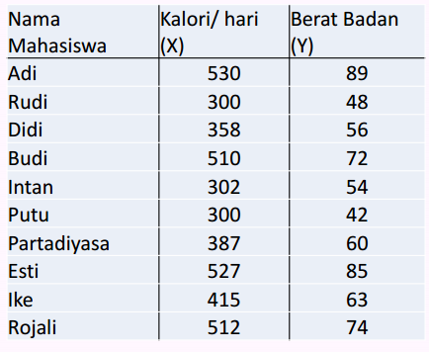
Tabel Data
3. Melakukan pengumpulan data dalam bentuk tabel

Slide 15
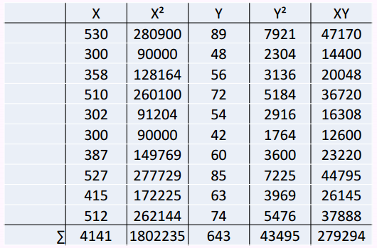
Tabel Data Bantu
4. Menghitung X², Y², XY dan total dari masing-masingnya

Slide 16
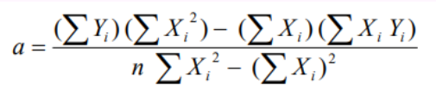



Mencari Koefisien “a”
5. Menghitung a dan b menggunakan rumus yang telah ditentukan

Slide 17
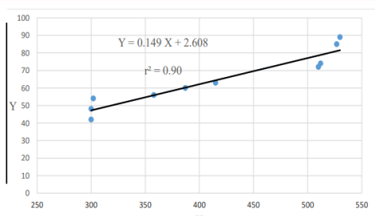
Persamaan Garis Regresi
Membuat model Persamaan Garis Regresi
Setelah didapat koefisien a dan b, maka persamaan garisnya adalah:
Y = 2,608 + 0,149 X

Slide 18
Prediksi atau Peramalan terhadap Variabel Faktor Penyebab
7. Melakukan prediksi terhadap variabel predictor atau response
• Prediksikan berat badan mahasiswa jika asupannya adalah 600 kalori/ hari:
Y = 2,608 + 0,149 X
• Prediksi Y = 2,608 + (0,149 * 600) = 92 kilo gram
• Prediksikan asupan mahasiswa, jika berat badan mahasiswa adalah 40 kilo gram:
40 = 2,608 + 0,149 X
37,392 = 0,149X
•Prediksi X = 250.59 kalori/ hari

Slide 19
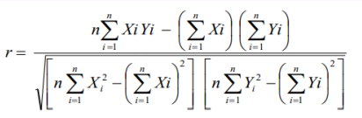
Uji Korelasi
Untuk mengukur kekuatan hubungan antar variable predictor X dan response Y, dilakukan analisis korelasi yang hasilnya dinyatakan oleh suatu bilangan yang dikenal dengan koefisien korelasi.
Biasanya analisis regresi sering dilakukan bersama-sama dengan analisis korelasi. Persamaan koefisien korelasi (r ) diekspresikan oleh:

Slide 20
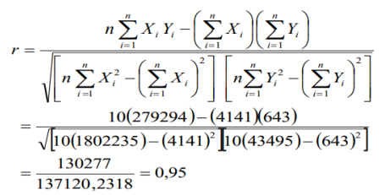
Uji Korelasi (2)
Berdasarkan data tabel, maka koefisien korelasinya adalah:
Nilai ini memberi arti bahwa, hubungan variable bebas/ predictor X dengan variabel terikat/ response Y adalah sangat kuat, persentasenya 95%.
Jadi, berat badan memang sangat dipengaruhi oleh konsumsi jumlah kalori/hari

Slide 21
Koefisien Determinasi (r²)
Koefisien determinasi dapat ditentukan dengan mengkuadratkan koefisien korelasi.
Dari contoh kasus di atas, maka koefisien determinasinya adalah r² = 0,90
Nilai ini berarti bahwa, 90% variabel bebas/ predictor X dapat menerangkan/ menjelaskan variabel tak bebas/ response Y dan 10% dijelaskan oleh variabel lainnya.

Slide 22
Contoh Kasus 2
Bagian 4

Slide 23
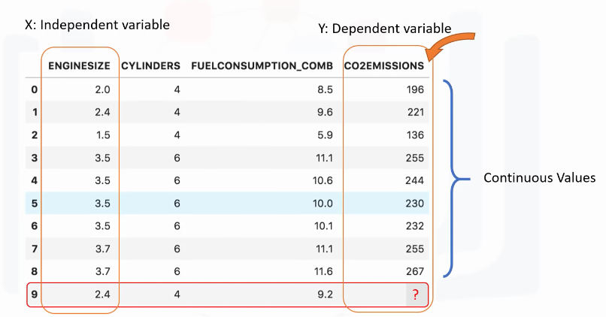
Prediksi Pengaruh Volume Mesin Terhadap Emisi C02
Notes:
Regresi linear sederhana. Variabel independent adalah ukuran/volume mesin, sedangkan dependen adalah emisi co2

Slide 24
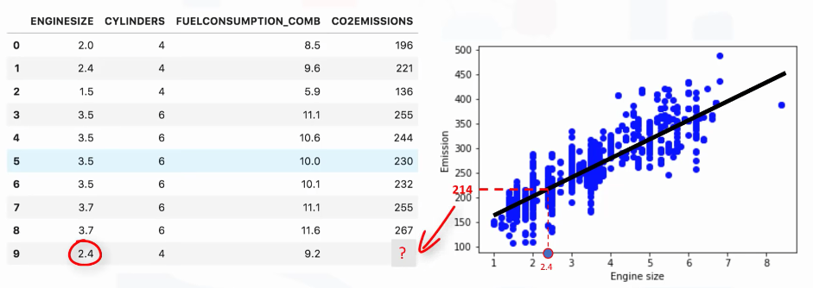
Prediksi Pengaruh Volume Mesin Terhadap Emisi C02 (2)
Notes:
Jika ditarik garis lurus pada sebaran data, kita dapat melakukan prediksi dengan melakukan proyeksi nilai di sumbu X terhadap nilai di sumbu Y

Slide 25
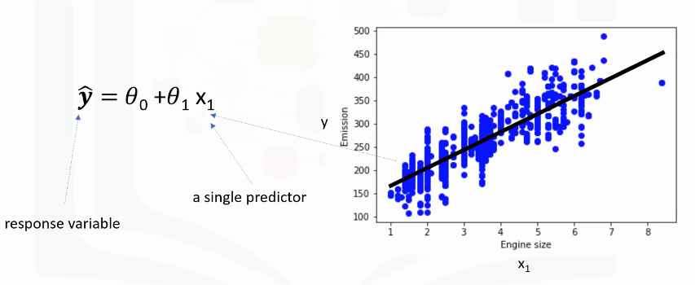

Prediksi Pengaruh Volume Mesin Terhadap Emisi C02 (4)
Model Persamaan Regresi Linear Sederhana adalah seperti berikut ini :
$\hat{y}$ = θ₀ + θ₁ X₁
Notes:
Jika ditarik garis lurus pada sebaran data, kita dapat melakukan prediksi dengan melakukan proyeksi nilai di sumbu X terhadap nilai di sumbu Y

Slide 26
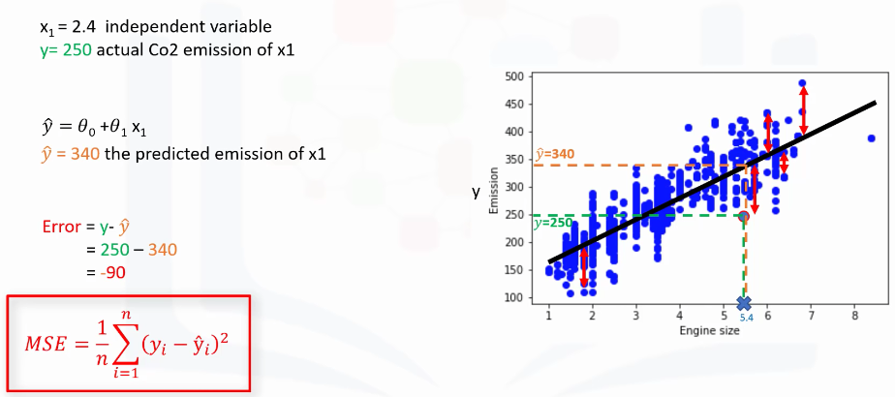
Prediksi Pengaruh Volume Mesin Terhadap Emisi C02 – Mencari Best Fit (5)
Notes:
Jika ditarik garis lurus pada sebaran data, kita dapat melakukan prediksi dengan melakukan proyeksi nilai di sumbu X terhadap nilai di sumbu Y

Slide 27
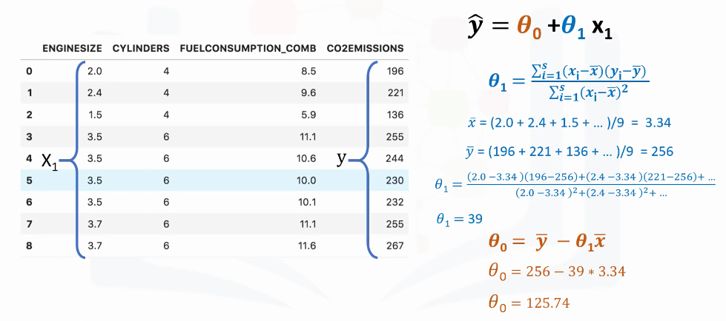
Prediksi Pengaruh Volume Mesin Terhadap Emisi C02 – Estimasi Parameter (6)
Notes:
Jika ditarik garis lurus pada sebaran data, kita dapat melakukan prediksi dengan melakukan proyeksi nilai di sumbu X terhadap nilai di sumbu Y

Slide 28
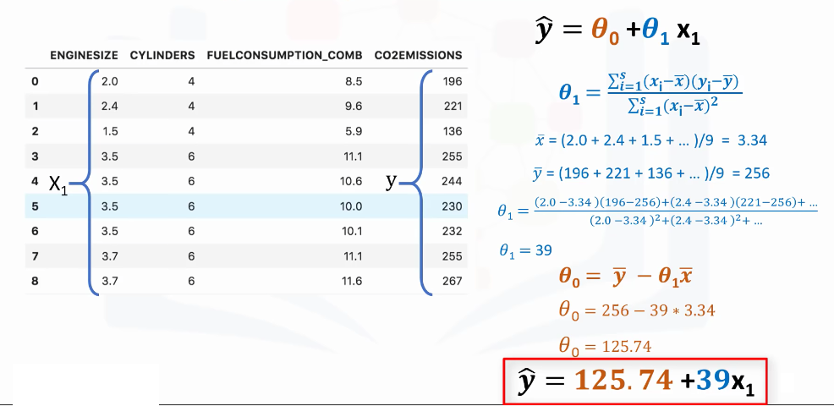
Prediksi Pengaruh Volume Mesin Terhadap Emisi C02 – Estimasi Parameter (7)
Notes:
Jika ditarik garis lurus pada sebaran data, kita dapat melakukan prediksi dengan melakukan proyeksi nilai di sumbu X terhadap nilai di sumbu Y

Slide 29
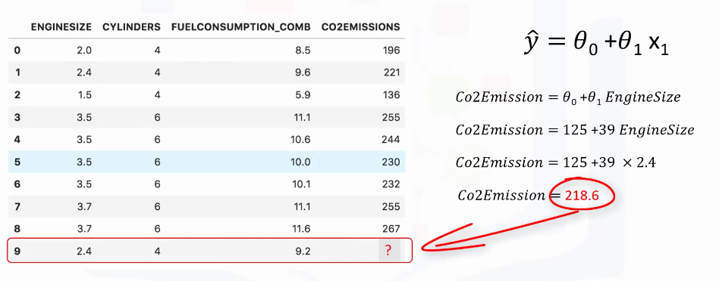
Prediksi Pengaruh Volume Mesin Terhadap Emisi C02 – Hasil Regresi (8)
Notes:
Jika ditarik garis lurus pada sebaran data, kita dapat melakukan prediksi dengan melakukan proyeksi nilai di sumbu X terhadap nilai di sumbu Y

